Slide 1
ARP投毒工具

Slide 2
一、UDP嗅探和ARP投毒原理
嗅探工具的主要目标是基于UDP发现目标网络中的存活主机。
绝大部分操作系统在处理UDP闭合端口时存在一种共性行为：当发送一个UDP数据包到主机的某个关闭的UDP端口上时，目标主机通常会返回一个ICMP报文指示目标端口不可达。这样的ICMP报文意味着目标主机是存活的。
UDP探测的优点是：如果要对整个网段进行嗅探，意味着要对全网段的IP地址进行发包与收包，使用UDP探测的话，这个过程不需要多少开销。
缺点是：由于UDP是不面向连接的，所以一次探测的结果很可能不是完整的，这就需要对目标网络进行多次探测。

Slide 3
ARP投毒主要依靠ARP协议中的一个缺陷
网关
（路由器）
Who is 192.168.0.3？Tell 192.168.0.2
192.168.0.3 is at 01-23-ab-bd-e2-21
主机A
主机B
一次正常的ARP活动：Request/Reply

Slide 4
ARP投毒主要依靠ARP协议中的一个缺陷
192.168.0.1
cc-40-2e-d2-e6-51
网关
（路由器）
发给网关：192.168.0.2 is at aa-27-c2-b2-e1-56
主机A
主机B
ARP投毒过程
发给主机A：192.168.0.1 is at aa-27-c2-b2-e1-56
192.168.0.2
ee-70-23-b2-a2-21
192.168.0.3
aa-27-c2-b2-e1-56

Slide 5
接下来，主机A会把它的所有以太网帧的目标硬件地址填写为主机B的MAC地址，路由器会则会把这些帧转发给主机B。
主机B 将这些数据保存下来，因为主机B知道网关的真实MAC地址，如果开启主机B网卡的路由转发功能，它会把主机A发的数据包中的目标硬件地址填写为真实的网关地址然后再次转发出去。
同样，当网络云将发送给主机A的数据包发送到路由器时，路由器会把这些包再次转发给主机B，主机B记录或者修改这些数据后再次转发给路由器，路由器最终将数据包送达主机A。

Slide 6
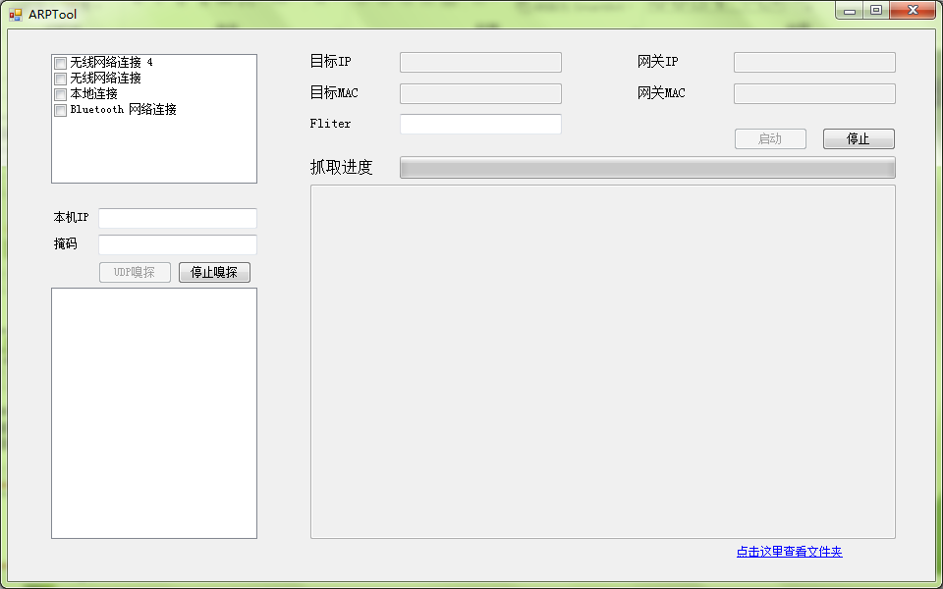
二、程序实战（Windows7/C#/Visual Studio 2013)

Slide 7
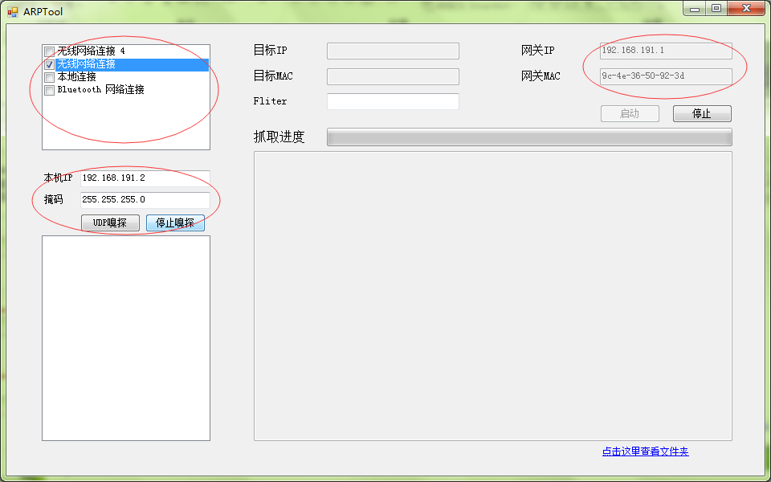
二、程序实战（Windows7/C#/Visual Studio 2013)

Slide 8
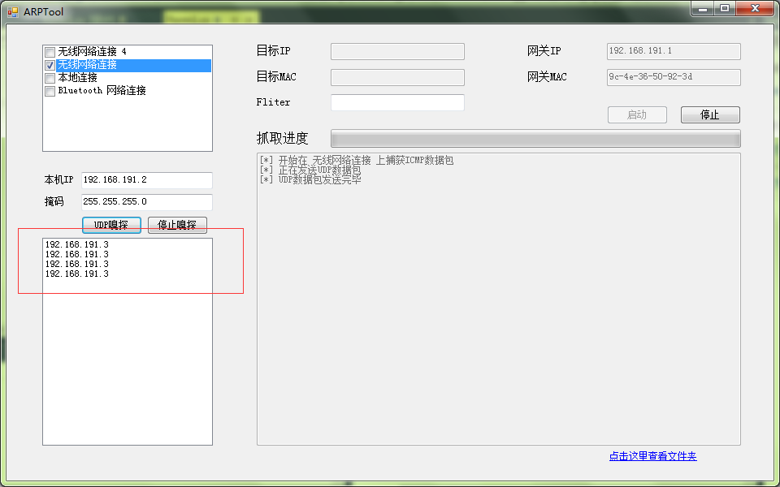
二、程序实战（Windows7/C#/Visual Studio 2013)

Slide 9
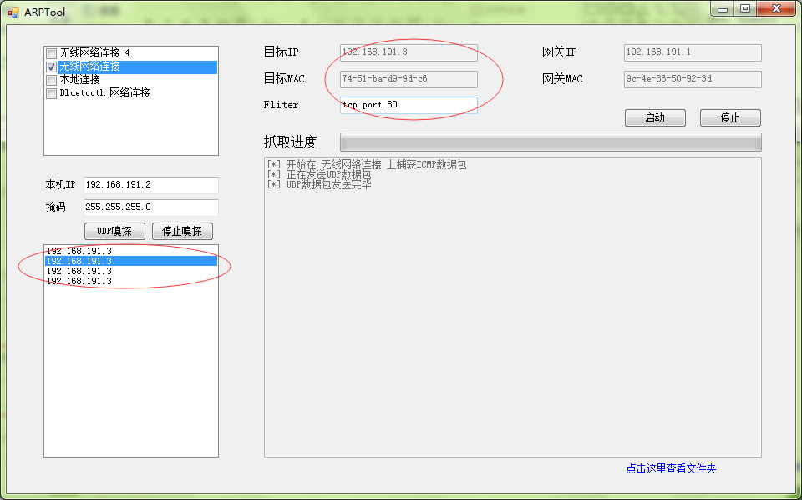
二、程序实战（Windows7/C#/Visual Studio 2013)

Slide 10
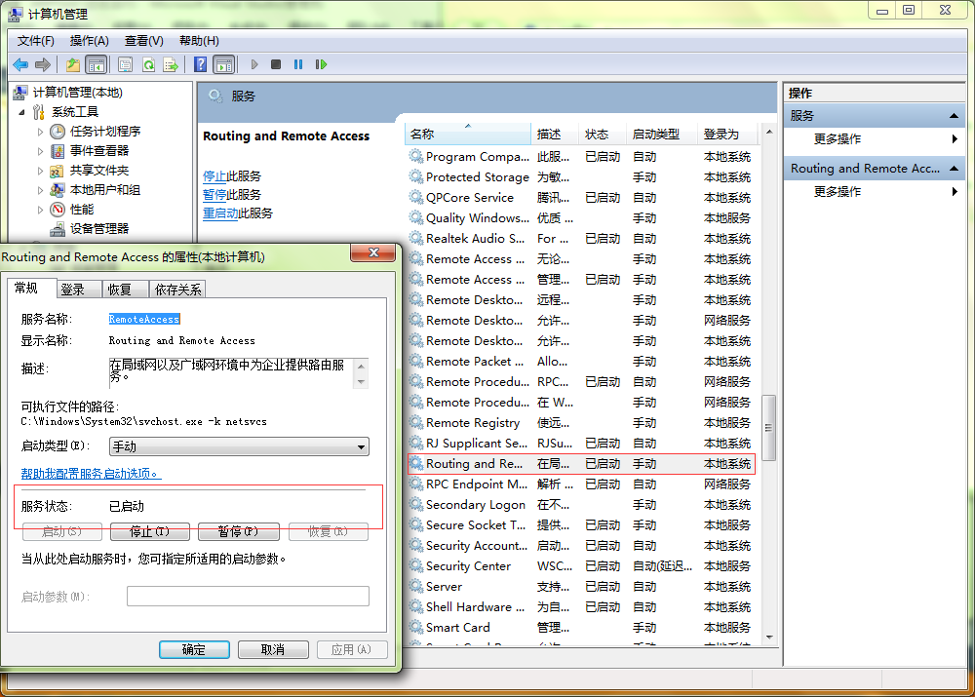
二、程序实战（Windows7/C#/Visual Studio 2013)

Slide 11
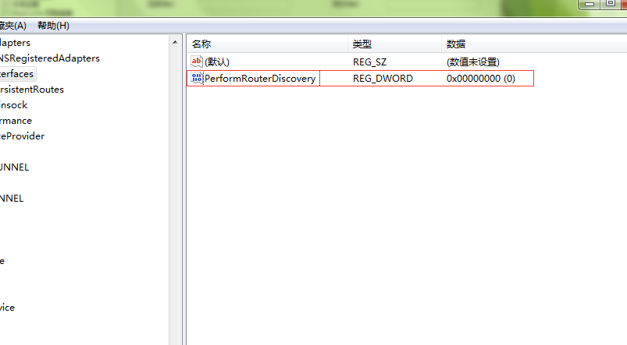
二、程序实战（Windows7/C#/Visual Studio 2013)
HKEY_LOCAL_MACHINE\SYSTEM\CurrentControlSet\services\Tcpip\Parameters\Interfaces
添加注册表项

Slide 12
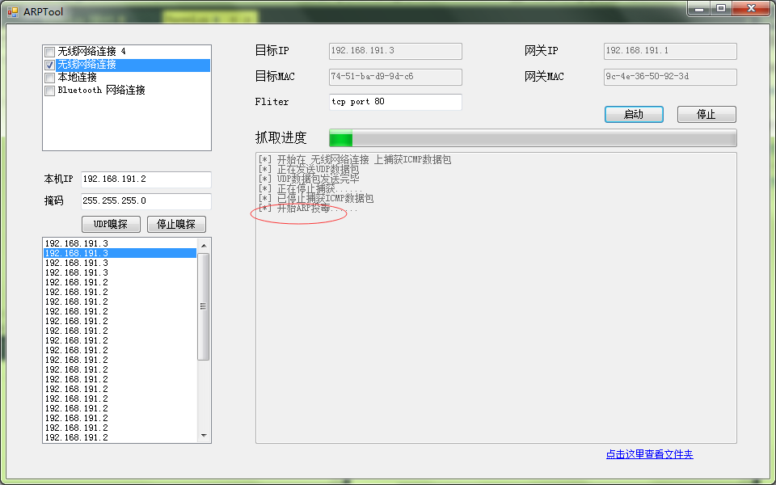
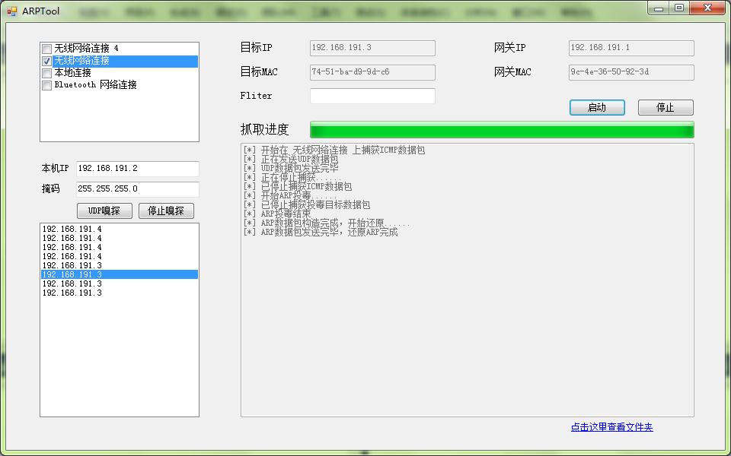
二、程序实战（Windows7/C#/Visual Studio 2013)

Slide 13
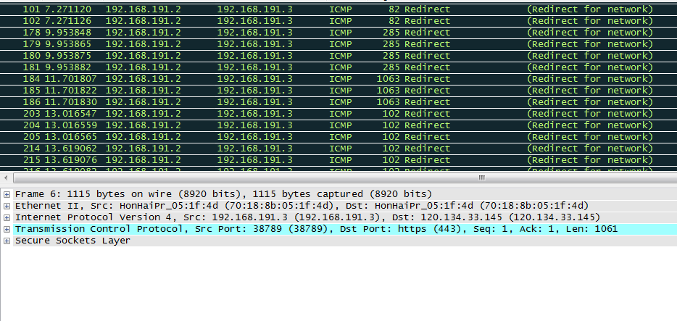
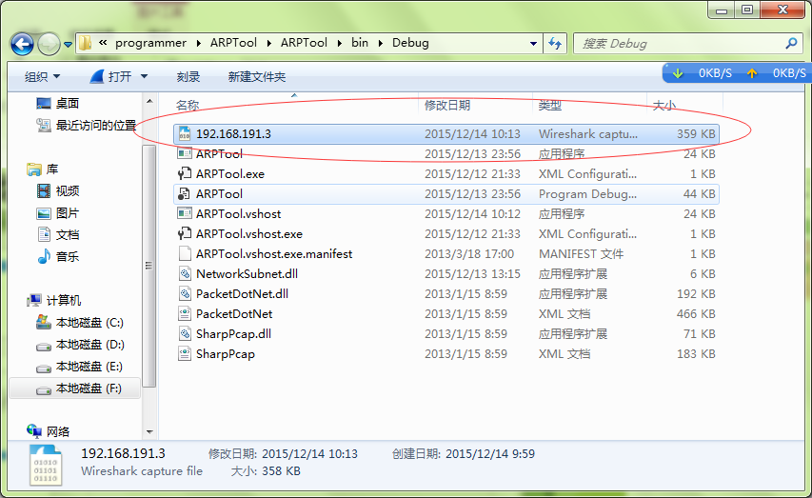
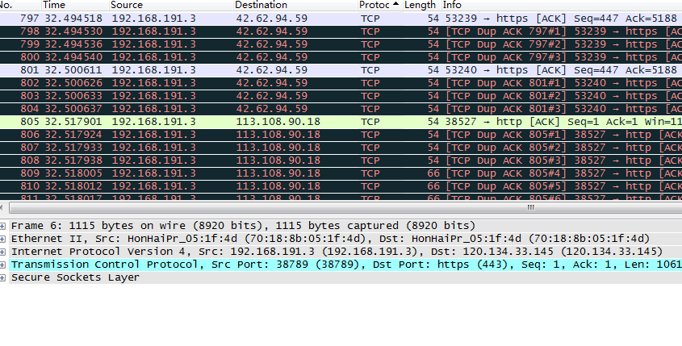
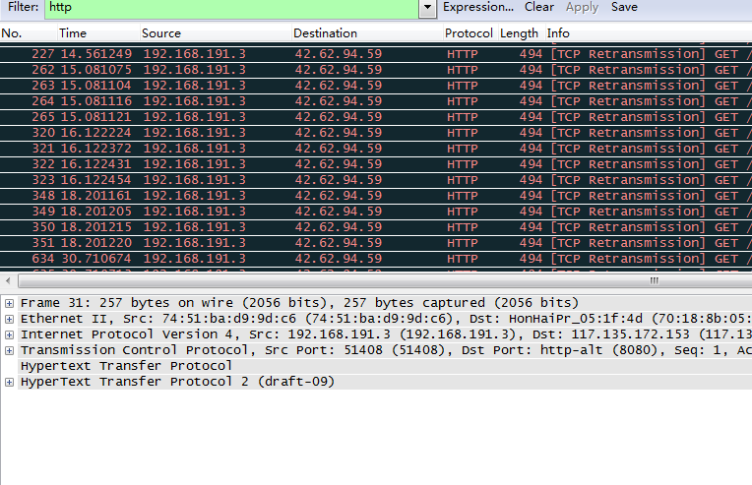
二、程序实战（Windows7/C#/Visual Studio 2013)

Slide 14
二、程序实战（Windows7/C#/Visual Studio 2013)
对于攻击者主机B来说，目标机器去往其他网段的数据包从自己的网卡进来，查表后发现找到默认路由，又需要将数据报从此接口转发出去，那么这时候会触发ICMP Redirect，本机会帮目标主机转发第一个报文，后续的报文并不会转发。
这种情况下只能导致目标主机无法上网，或者只能截获目标主机发出的数据包。并没有达到投毒的目的。
主要原因是windows 下开启路由转发功能不太靠谱。

Slide 15
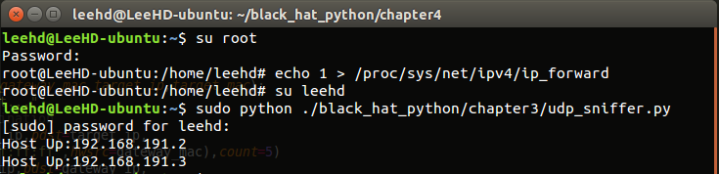
二、程序实战（Ubuntu/Python/WingIDE

Slide 16
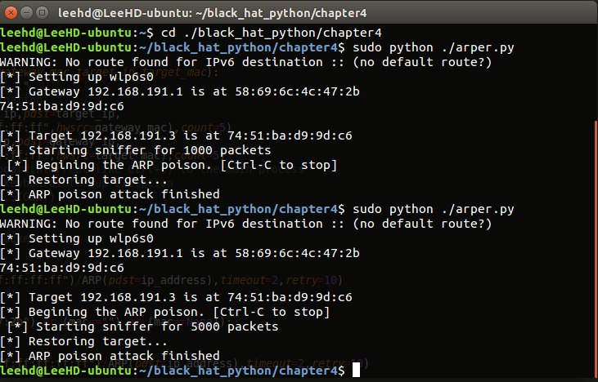
二、程序实战（Ubuntu/Python/WingIDE

Slide 17
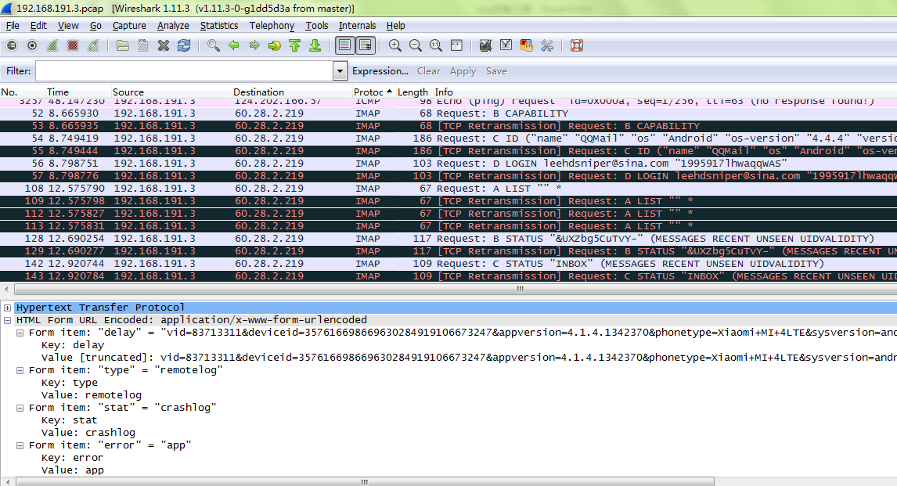
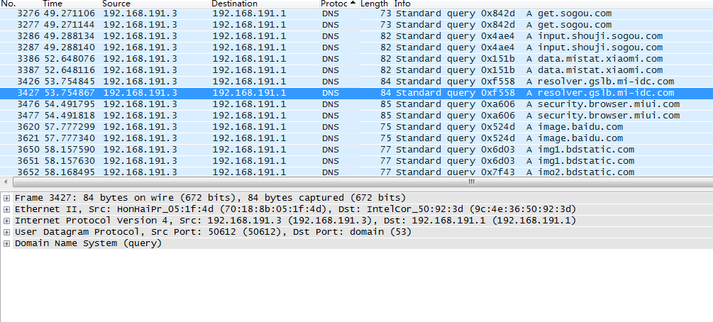
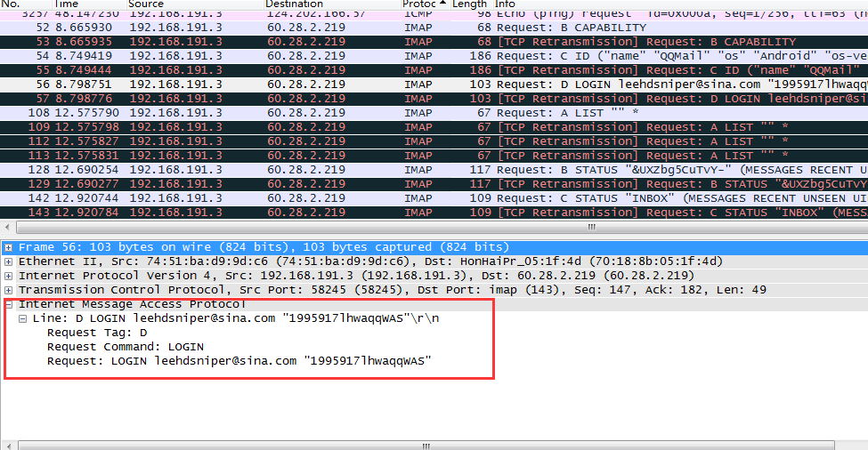
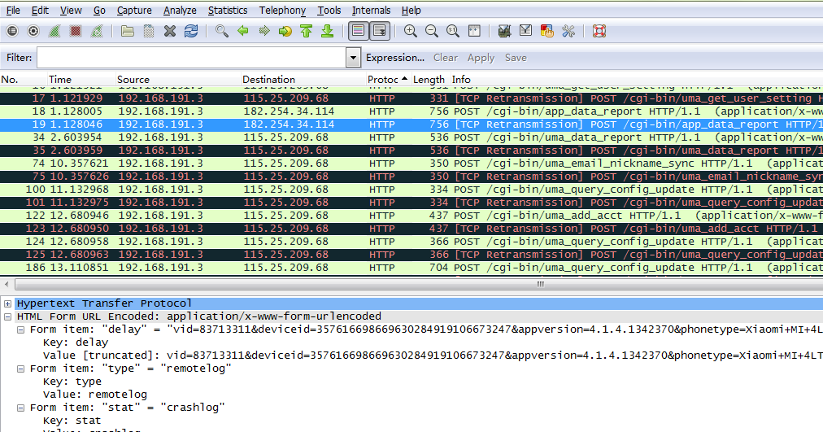
二、程序实战（Ubuntu/Python/WingIDE

Slide 18
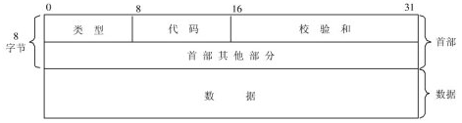
三、核心代码（C#/Python)
1、使用UDP嗅探工具嗅探返回代码值为3的主机
2、开启一个线程，对目标主机和网关同时发送ARP Reply数据包
3、开启本机的路由功能，捕获数据包并保存。

Slide 19
三、核心代码（C#/Python)
在C#中，主要使用了SharpPcap项目的两个库：SharpPcap.dll和PacketDotNet.dll
这个项目可以在SourceForge和github上下载
在UDPsniffer中，使用了自编的NetworkSubnet.dll
在Python中，使用了Scapy项目，这个项目可以使用linux下的apt-get或者python的pip下载

Slide 20

四、总结
Linux系统是做开发尤其是信息安全开发的最好系统
Life is short,I use Python.

